Slide 1
Thực đơn
Ngày 09/10/2024

Slide 2
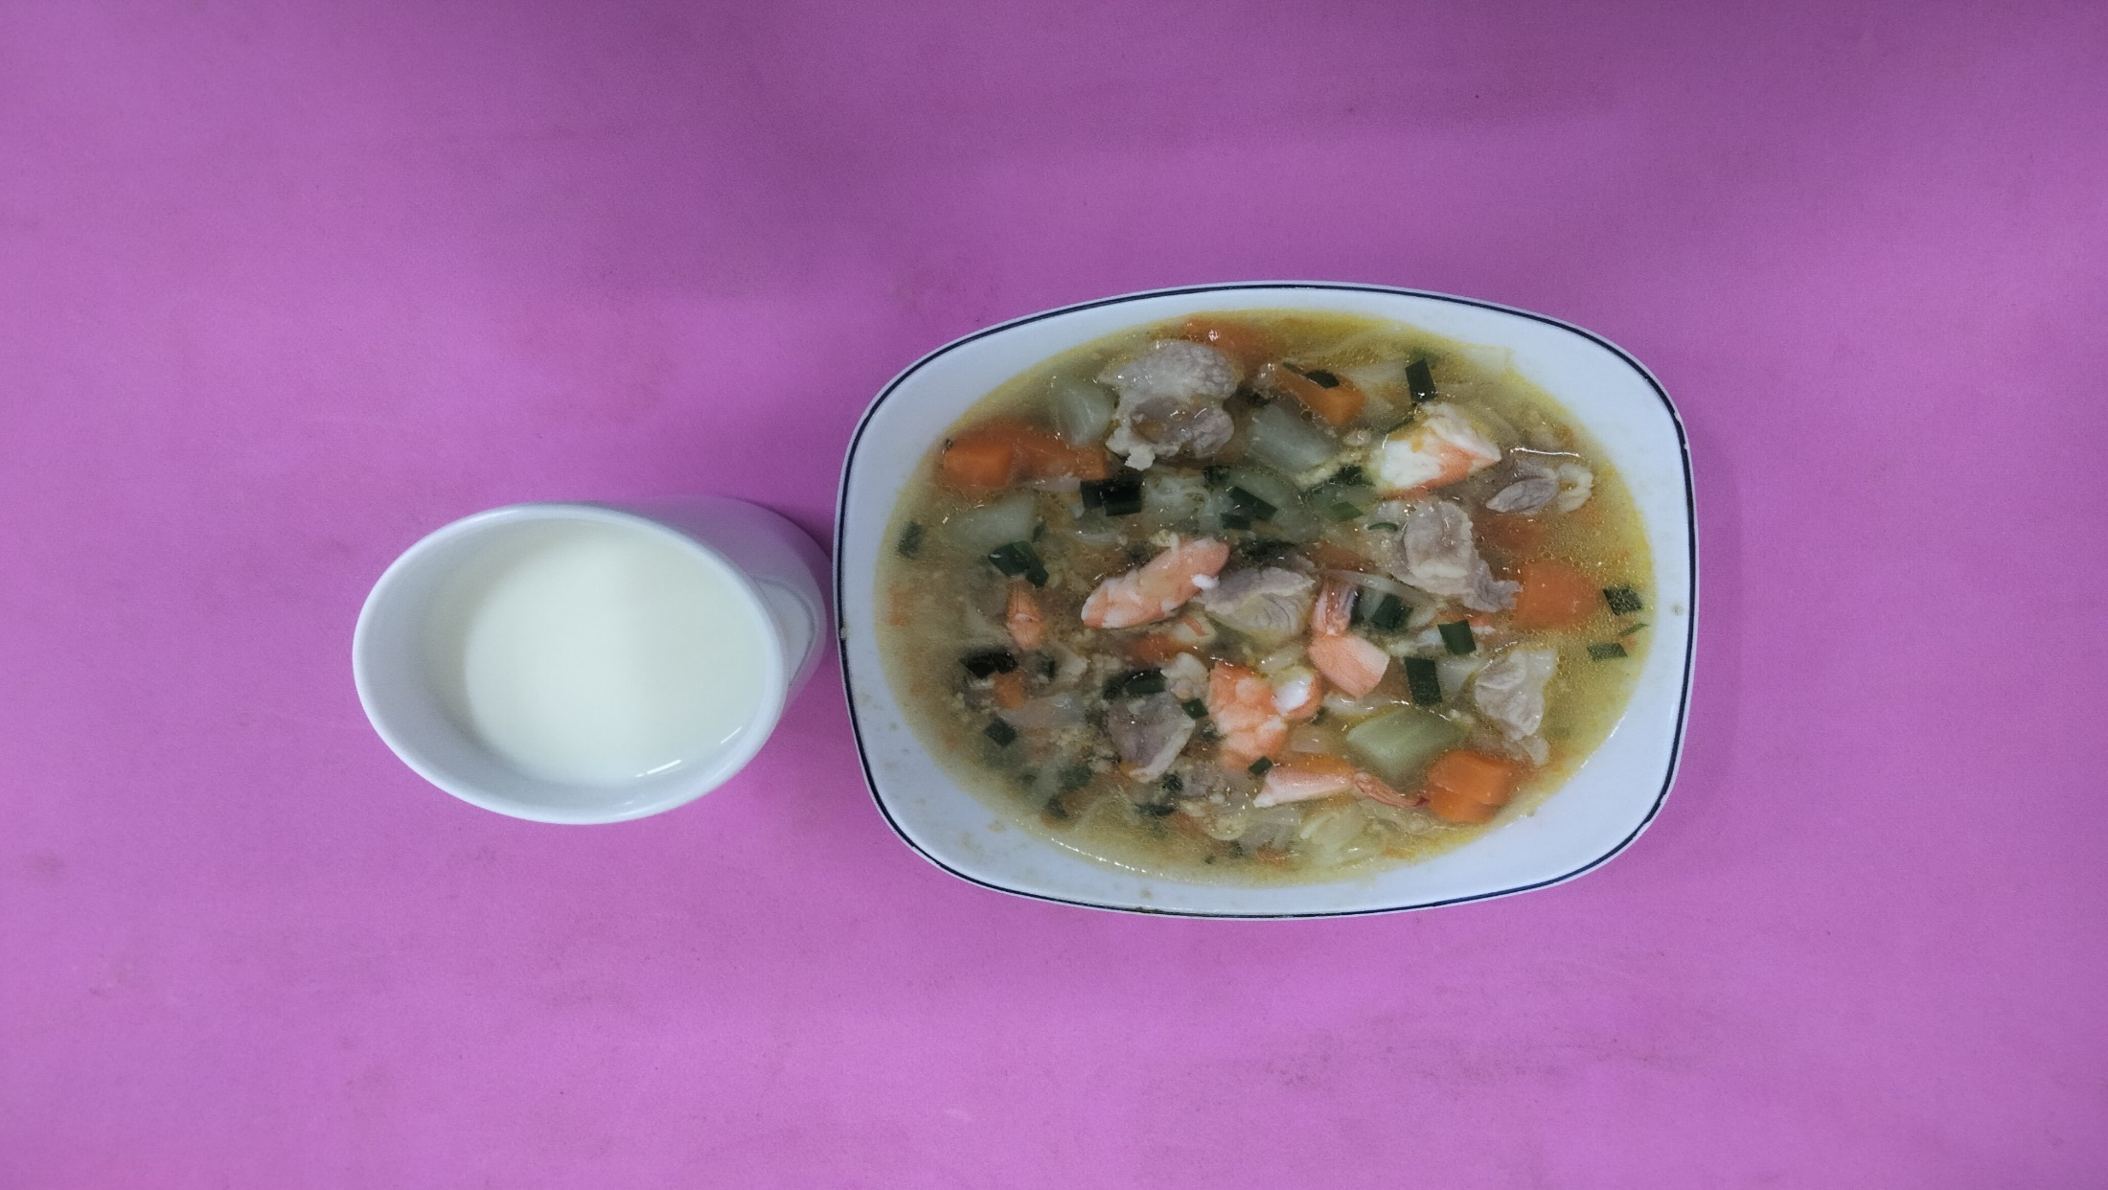
BUỔI SÁNG:
Hoành thánh nấu tôm, thịt
Sữa

Slide 3
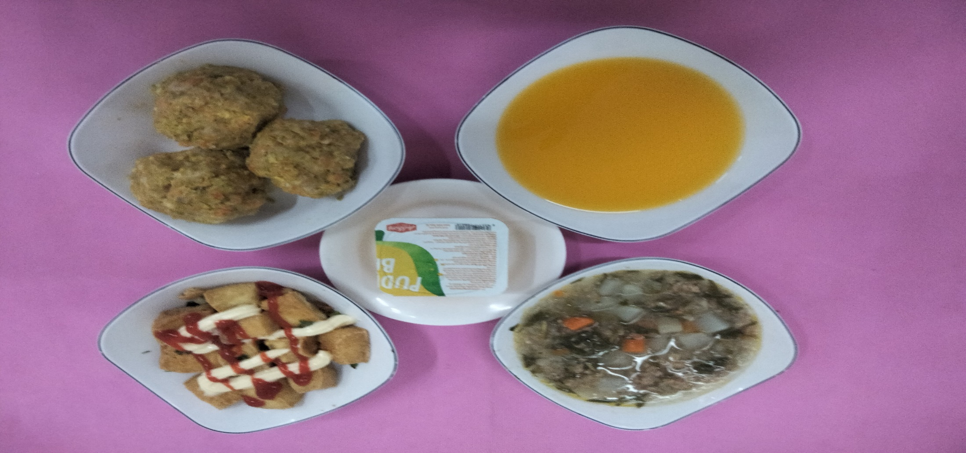
BUỔI TRƯA:
Món mặn: Chả ngô (thịt, tôm tươi, giò sống, đậu tipo) sốt chanh dây; Đậu hủ, hành mỡ, tương cà, mayonaire.
Món canh: Canh thịt bò, rau răm, hành tây, củ cải trắng, củ cà rốt
Tráng miệng: Bánh Pudding

Slide 4
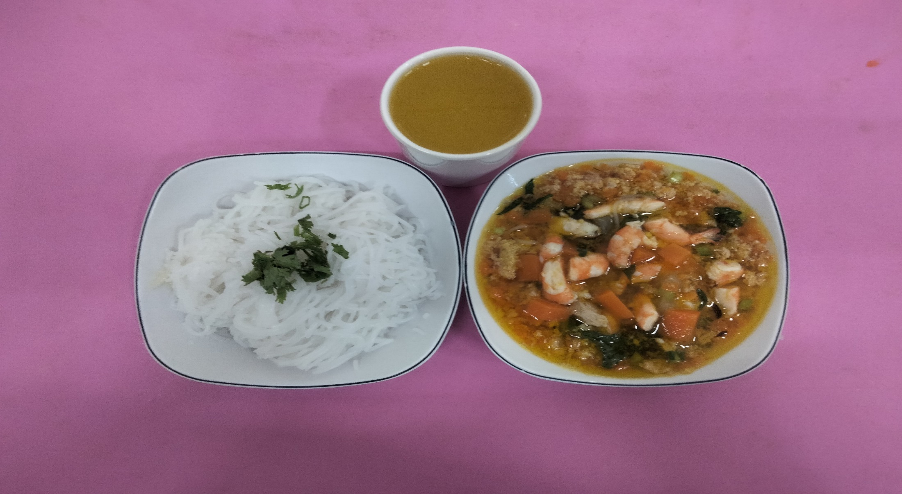
BUỔI XẾ:
Bún gạo nấu thịt, tôm, tàu hủ ky
Tráng miệng: Nước tắc

